Slide 1


刹车盘定位视觉方案（3D）
►
VISION PLAN

Slide 2
目录：
一．项目描述
二．项目验证
三．配置清单
四．逻辑流程
五. 评估结果&注意事项
六．售后服务说明

Slide 3

一．
项目描述
●产品名称：刹车盘
●产品材质：合金
●产品颜色：银色
●产品表面状态：无镜面
●来料方式：传送带
●产品尺寸(mm × mm × mm)：500*500*20
●检测时产品运动速度(m/s)：0.3
●搜索范围(mm × mm × mm)：1000.0 * 1000.0 * 500.0
●工作节拍(pcs/min)：2
●工作距离(mm)：520
方案布局图

Slide 4

二．
项目验证
参数名称 | 参数值
3D线扫相机型号 | SR5220
3D线扫相机类型 | 3D线扫相机
X方向视野宽度 | 565mm
Z轴重复精度 | 8μm
采集时间 | 0.22s
行频 | 4-67kHz
Z(工作距离) = 520mm, X视野大小 = 565mm, Z向视野大小 = 340mm
视野图

Slide 5

二．
项目验证
检测流程示意
检测流程

Slide 6
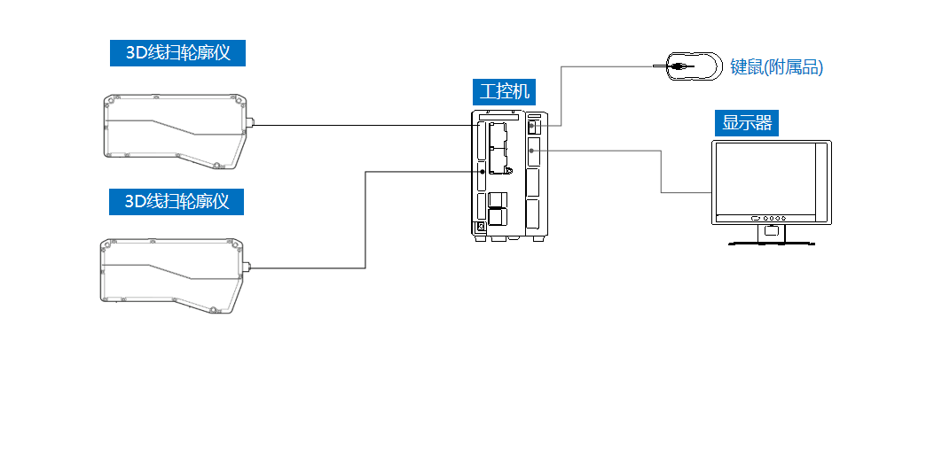
三．
配置清单
系统构成

Slide 7
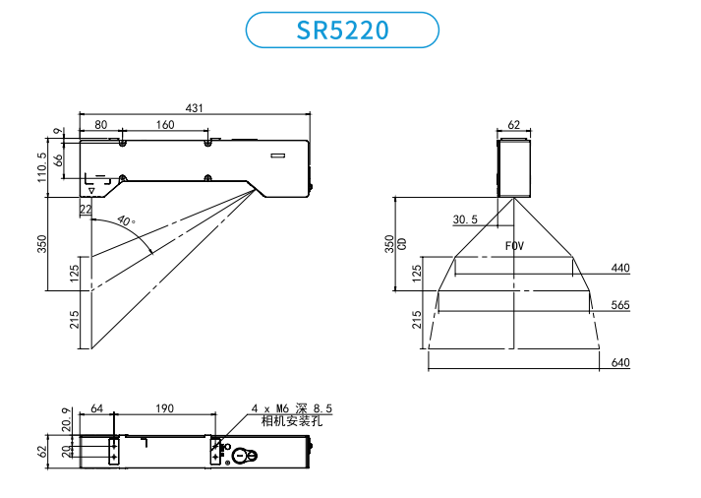
三．
配置清单
尺寸图
相机尺寸图

Slide 8
三．
配置清单
序号 | 名称 | 型号 | 单位 | 数量 | 厂家
1 | 3D线扫相机 | SR5220 | 台 | 2 | SSZN
2 | 工控机 | - | 台 | 1 | -
3 | 显示器 | - | 台 | 1 | -
4 | 软件 | MechMSR | 套 | 1 | MechMind

Slide 9
四．
逻辑流程
逻辑流程占位符

Slide 10
四．
逻辑流程
逻辑流程占位符

Slide 11
五．
评估结果&注意事项
05 评估结果 & 注意事项
现场环境
相机安装
物料一致性
风险点：传送带振动可能导致相机采集数据波动
解决方案：加装防震支架并优化相机采样频率
风险点：相机安装角度偏差超出重复精度范围（8μm）
解决方案：使用激光校准仪辅助安装并预留±0.5°调整空间
风险点：合金材质批次差异可能影响表面反光特性
解决方案：预设多组光源参数模板并建立材质数据库

Slide 12
六．售后服务说明
该设备上线后使用初期，我们会派专人进行全程跟踪：
处理解决可能发生的设备异常；
对现场人员进行培训指导。
设备交付后：售后服务一年。
若客户提出设备升级需求，我们会及时为您提供升级新方案。
联系我们：
邮箱：image@ytzrtx.com
电话：0535-2162897
地址：烟台致瑞图像技术有限公司

Slide 13
THANKS

